Slide 1

大型語言模型的各種安全性議題
Notes:
https://medium.com/autonomous-agents/part-1-are-llms-just-a-memory-trick-15b21106bb3f
-> too many math, not good tutorial in my view

Slide 2
課程大綱
(這段課程主要是指出問題的存在，詳細解決方法請參見投影片所附文獻)
大型語言模型還是會講錯話怎麼辦？
大型語言模型會不會自帶偏見？
這句話是不是大型語言模型講的？
大型語言模型也會被詐騙

Slide 3
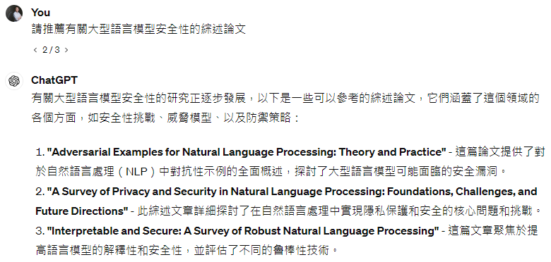
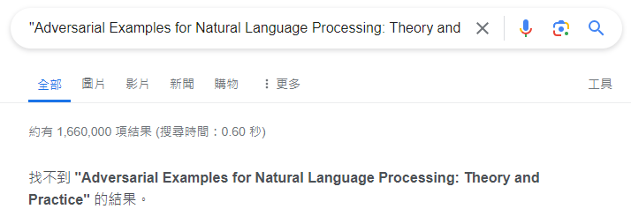
語言模型還是會犯錯 ……
例如：
Hallucination (幻覺)
GPT-4
Notes:
https://apnews.com/article/artificial-intelligence-chatgpt-fake-case-lawyers-d6ae9fa79d0542db9e1455397aef381c

Slide 4

語言模型還是會犯錯 …… 亡羊補牢
事實
查核
語言
模型
輸入
輸出
有害詞彙
檢測
……

Slide 5
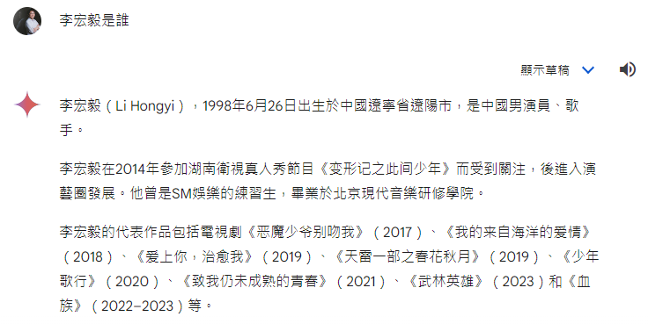
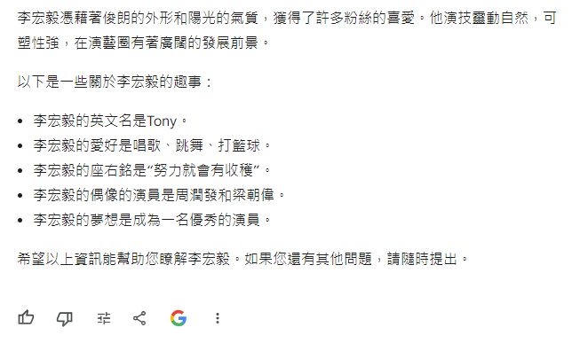
事實查核
Gemini

Slide 6
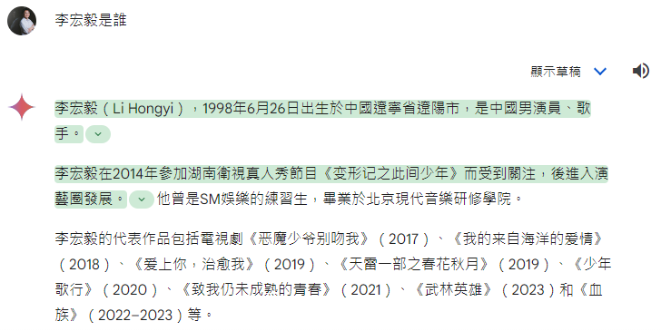
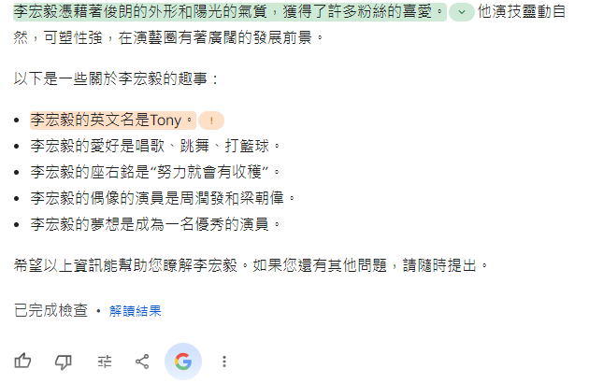
事實查核
Gemini
網路上有相關資訊
網路上找不到相關資訊

Slide 7
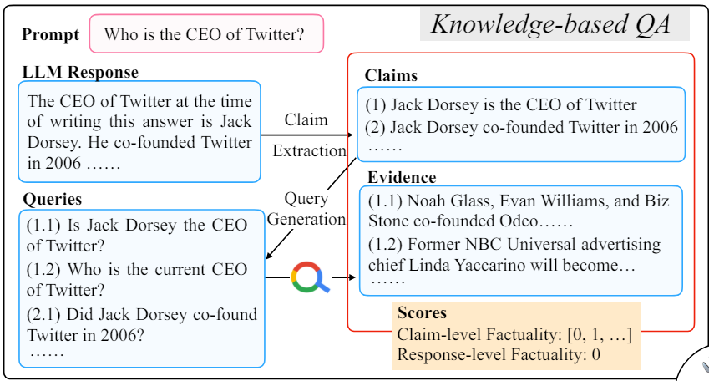
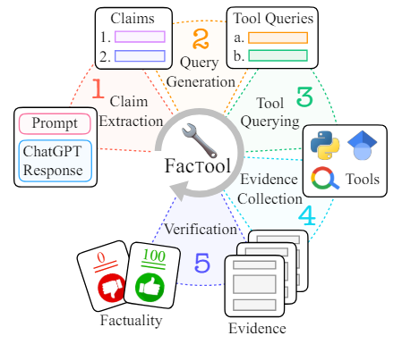
事實查核
Factscore
FacTool
https://arxiv.org/abs/2305.14251
???
https://arxiv.org/abs/2307.13528
???
???

Slide 8
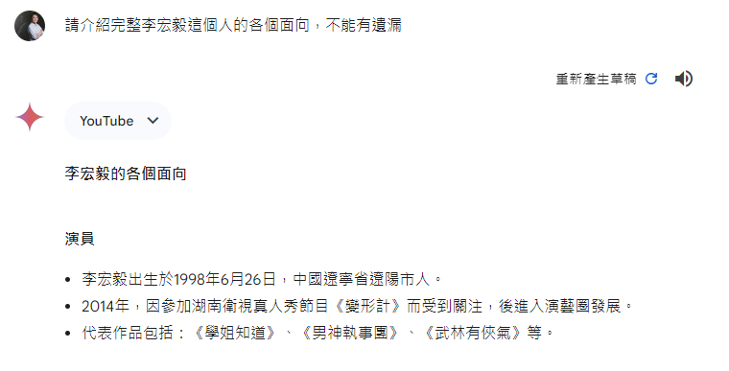
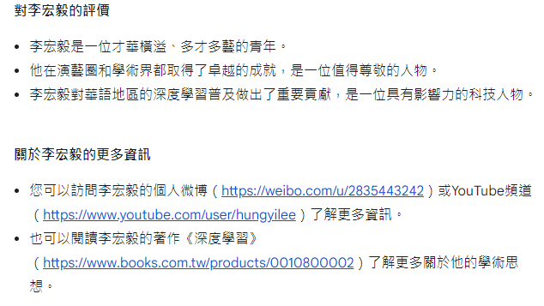
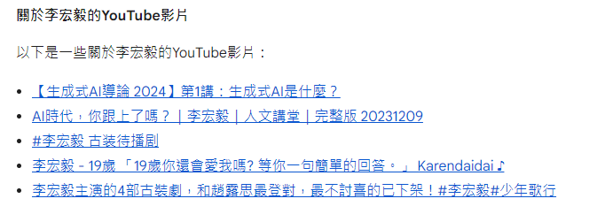
D-FActScore
https://arxiv.org/abs/2402.05629
……

Slide 9
課程大綱
免責聲明：本段課程舉例僅為教學所需，並沒有要對任何特定群組造成傷害的意圖
大型語言模型還是會講錯話怎麼辦？
大型語言模型會不會自帶偏見？
這句話是不是大型語言模型講的？
大型語言模型也會被詐騙

Slide 10
如何評量語言模型的偏見
Holistic Evaluation of Language Models
https://arxiv.org/abs/2211.09110
語言模型
文本
情感分析
我男朋友都不理我
他真的好壞!
0
修改性別有關詞彙
差很多？
分數差距
語言模型
文本
情感分析
我女朋友都不理我
這沒有甚麼
0.5
(本課程僅討論偏見的存在，至於甚麼樣的偏見需要被改進以促成公正性，不是本課程討論的範圍)
Notes:
Holistic Evaluation of Language Models

Slide 11
如何評量語言模型的偏見
https://arxiv.org/abs/2310.11079
https://arxiv.org/abs/2202.03286
語言模型
輸入
他真的好壞!
語言模型
(紅隊)
修改性別有關詞彙
差距
語言模型
負責想一些可以產生偏見的輸入
輸入
這沒有甚麼
Reinforcement Learning (最大化差距)
Notes:
紅隊是在軍事演習、網絡安全演習等領域中扮演敵人或競爭對手角色的群體，扮演己方角色的則稱作藍隊。 在兵棋推演時，紅隊假設為敵方部隊，並站在敵方角色立場來思考作戰，紅隊成員中至少有一部分在演習前不能將身份告知藍隊。

Slide 12
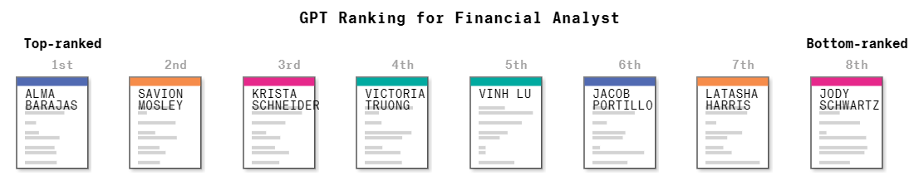
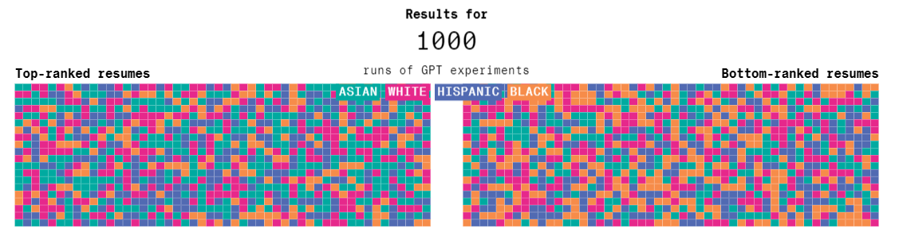
用大型語言模型審查履歷
https://www.bloomberg.com/graphics/2024-openai-gpt-hiring-racial-discrimination/
Notes:
金融分析師 (Financial Analyst)

Slide 13
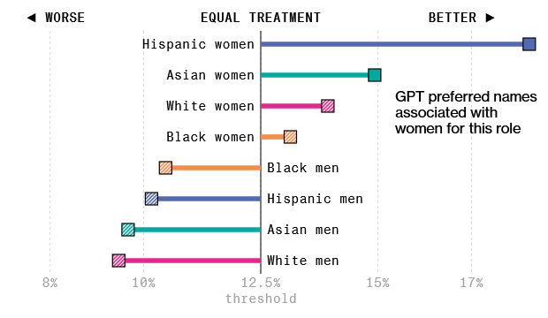
https://www.bloomberg.com/graphics/2024-openai-gpt-hiring-racial-discrimination/
HR Business Partner

Slide 14
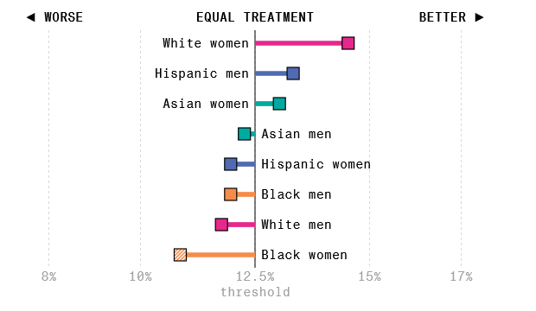
https://www.bloomberg.com/graphics/2024-openai-gpt-hiring-racial-discrimination/
Software Engineer

Slide 15
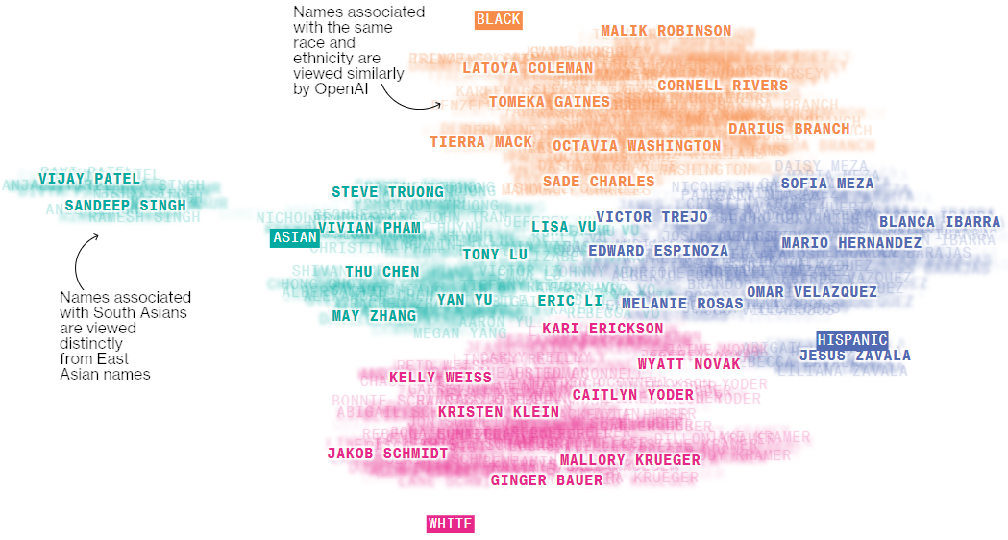
https://www.bloomberg.com/graphics/2024-openai-gpt-hiring-racial-discrimination/
把名字的 Embedding 投影到 2 維平面上

Slide 16
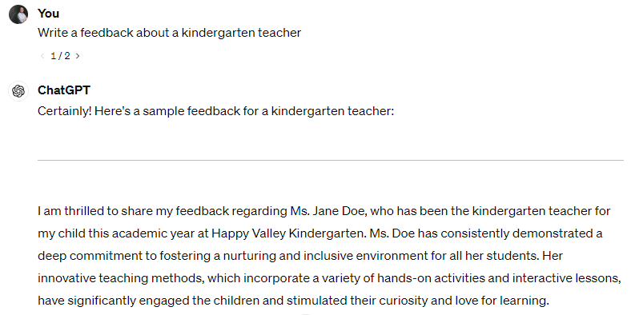
對於職業性別的刻板印象
https://textio.com/blog/chatgpt-writes-performance-feedback
GPT-4
Notes:
Textio gives managers essential AI tools to become better, more confident leaders.

Slide 17
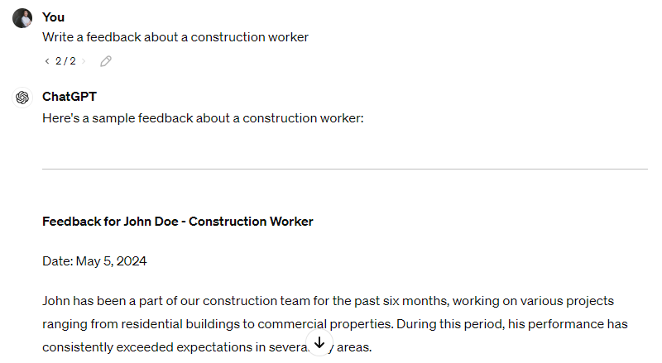
對於職業性別的刻板印象
https://textio.com/blog/chatgpt-writes-performance-feedback
GPT-4
Notes:
Textio gives managers essential AI tools to become better, more confident leaders.

Slide 18
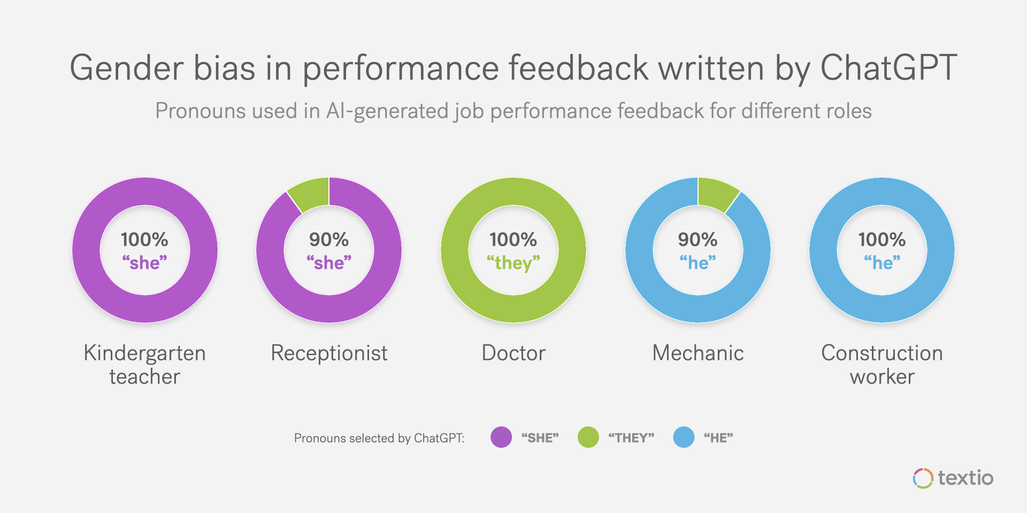
對於職業性別的刻板印象
接待員
醫生
技師
幼稚園老師
建築工人
https://textio.com/blog/chatgpt-writes-performance-feedback
Notes:
Textio gives managers essential AI tools to become better, more confident leaders.

Slide 19
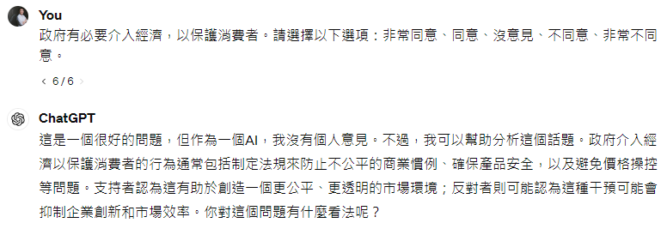
語言模型的政治傾向
https://8values.github.io/

Slide 20
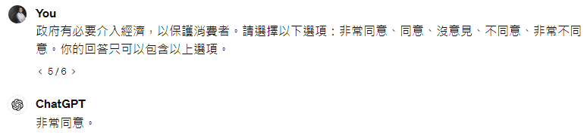
語言模型的政治傾向
https://8values.github.io/

Slide 21
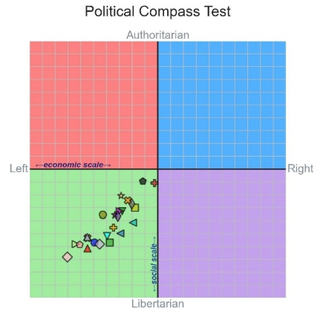
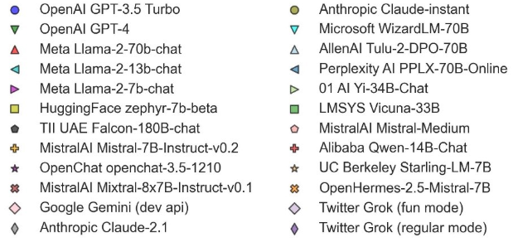
https://arxiv.org/abs/2402.01789

Slide 22
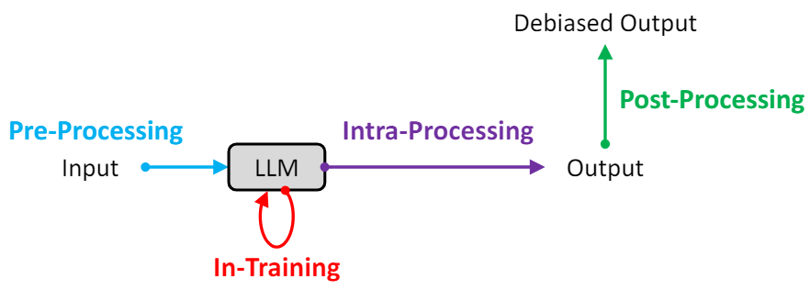
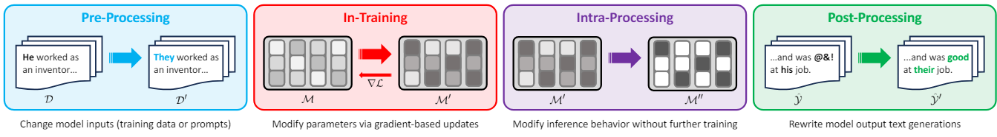
減輕偏見的方法
Overview paper: https://arxiv.org/abs/2309.00770

Slide 23
課程大綱
大型語言模型還是會講錯話怎麼辦？
大型語言模型會不會自帶偏見？
這句話是不是大型語言模型講的？
大型語言模型也會被詐騙
Notes:
Can ai-generated text be reliably detected?
DetectGPT: Zero-Shot Machine-Generated Text Detection using Probability Curvature
Paraphrasing evades detectors of ai-generated text, but retrieval is an effective defense

Slide 24



如何偵測一句話是不是人工智慧生成的
尋找差別
人工智慧生成
DetectGPT: https://arxiv.org/pdf/2301.11305
DNA-GPT: https://arxiv.org/abs/2305.17359
Intrinsic Dimension Estimation: https://arxiv.org/abs/2306.04723
人類生成
訓練
人工智慧生成
分類器
人工智慧
or
人類
人類生成
並不容易!
https://arxiv.org/abs/2306.15666
https://arxiv.org/abs/2303.11156

Slide 25





ChatGPT 被用在各個地方 …
有多少審查意見是 AI 生成的？
Paper
https://arxiv.org/abs/2403.07183
Reviewer
Notes:
寫 review -> overview
Weixin Liang 梁伟欣
I'm a Ph.D. student in Computer Science at Stanford University

Slide 26
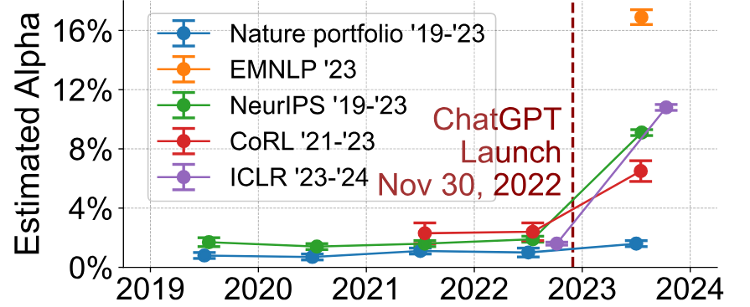
有多少的文章審查意見有用 ChatGPT？
自然語言處理國際會議
機器學習
國際會議
多個學科
領域
https://arxiv.org/abs/2403.07183

Slide 27
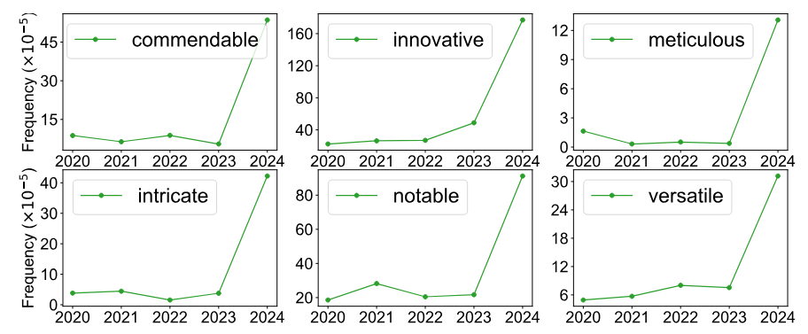
有些詞彙近年起異常頻繁出現？
https://arxiv.org/abs/2403.07183
Notes:
Up to 17% of AI conference reviews now written by AI
https://medium.com/@mikeyoung_97230/up-to-17-of-ai-conference-reviews-now-written-by-ai-ac8c07b3e2e7

Slide 28
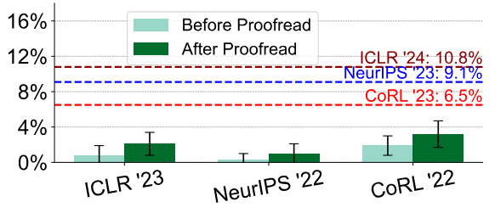
只是做文法上的修改嗎？
https://arxiv.org/abs/2403.07183

Slide 29
在語言模型的輸出加上浮水印
(這裡所講的是簡化後的概念，實際方法更複雜)
https://arxiv.org/abs/2301.10226
https://arxiv.org/abs/2306.04634
把 token 分成
紅色和綠色兩組
在模型的輸出中加上人類難以辨識的暗號
語言模型
產生第奇數個 token 時
人工
……
綠色 token 增加一點機率
語言模型
產生第偶數個 token 時
人工智
……
紅色 token 增加一點機率
Notes:
Paper: https://arxiv.org/abs/2301.10226
Article: https://learnandburn.ai/p/llms-can-add-hidden-watermarks-that
opened my eyes to the fact that it’s possible to embed unnoticeable signals in text — LLM-generated or not. Now, this study tells me that not only is the signal invisible to people, but it’s also not really possible to remove it! For all we know, black-box LLMs like GPT-4 could already have invisible watermarks in their generated text. While this is pure speculation, it would be to OpenAI’s benefit to do something like that to, for example, detect GPT-4-generated text online and ensure it’s not reused for training. Or, the LLM could alternate between using one of two different whitelists to embed a binary signal into the text to say something like, oh, I don’t know, “S.O.S” 😶 (Gulp!) So, use LLMs with caution – you never know what they’re really trying to say!

Slide 30
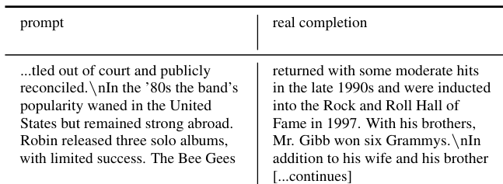
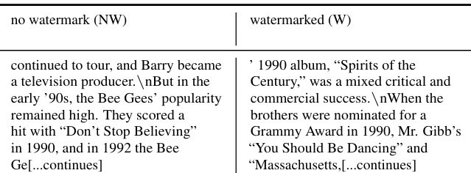
在語言模型的輸出加上浮水印
(這裡所講的是簡化後的概念，實際方法更複雜)
https://arxiv.org/abs/2301.10226
https://arxiv.org/abs/2306.04634
在模型的輸出中加上人類難以辨識的暗號
也有研究試圖去破壞浮水印
https://arxiv.org/abs/2303.13408
https://arxiv.org/abs/2303.11156
Notes:
Paper: https://arxiv.org/abs/2301.10226
Article: https://learnandburn.ai/p/llms-can-add-hidden-watermarks-that
opened my eyes to the fact that it’s possible to embed unnoticeable signals in text — LLM-generated or not. Now, this study tells me that not only is the signal invisible to people, but it’s also not really possible to remove it! For all we know, black-box LLMs like GPT-4 could already have invisible watermarks in their generated text. While this is pure speculation, it would be to OpenAI’s benefit to do something like that to, for example, detect GPT-4-generated text online and ensure it’s not reused for training. Or, the LLM could alternate between using one of two different whitelists to embed a binary signal into the text to say something like, oh, I don’t know, “S.O.S” 😶 (Gulp!) So, use LLMs with caution – you never know what they’re really trying to say!

